Slide 2
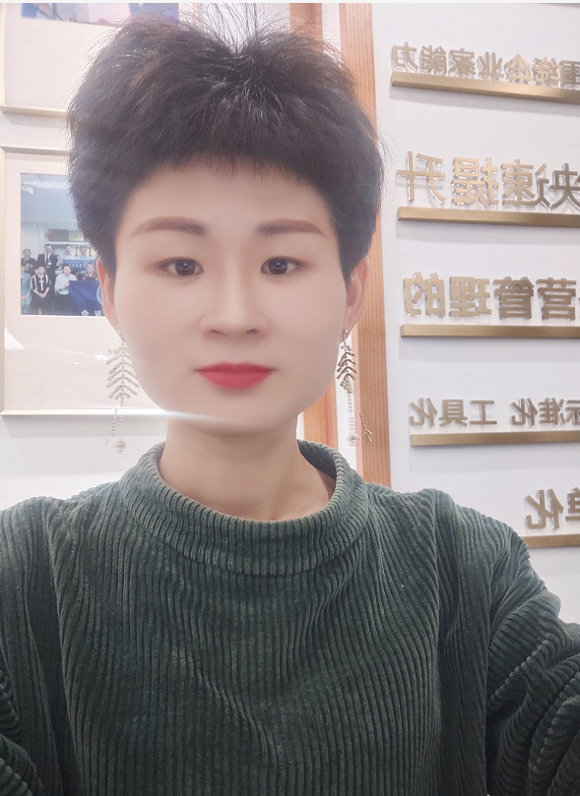
2020年10月集团个人冠军
福建分校-涂岚峰
10月业绩： 195万&3个校长
入司时间： 2017年7月入司
曾获得荣誉：
2018年7月厦门赢利战神
2018年7月分校月度冠军
2018年10月厦门分校月度冠军
2019年4月厦门分校月度冠军
2020年5月厦门赢利爆破手
2020年10月2次“神剑之星”
2020年9月、10月厦门分校月度冠军

Slide 3
冠军来沪行程安排
日期 | 行程安排
11月10日 | 来沪
 | 入住香格里拉大酒店 外滩 豪华江景房
 | 上海中心
 | 看大电影
11月11日 | 上海海洋水族馆
 | 冠军餐 和李践老师零距离
 | 颁奖盛典 冠军荣誉时刻
 | 精彩限时购物 刺激时刻
 | 杜夫人蜡像馆
 | 逛人民广场、南京路 体验上海滩
11月12日 | 游迪士尼 畅游童话王国
 | 往返返程

Slide 4
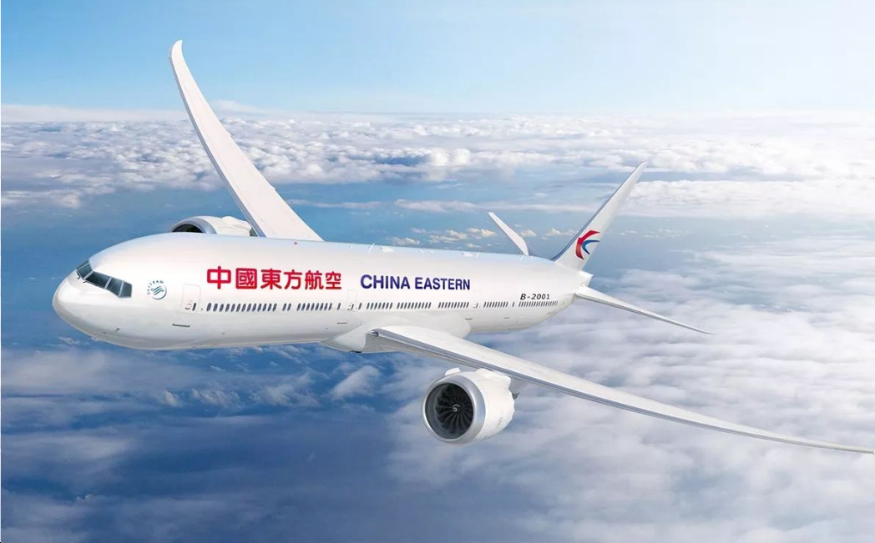
上海我们来啦！2020.11.10

Slide 5
颁奖盛典

Slide 8
来自团队的祝福

Slide 9
冠军分享：

Slide 11
加油！

